Slide 1
Demi journée Data Science 2
Groupe 2
Benosmane Yacine
Chirane Rania
NIyonkuru Berline
Ingabire Alvin
Taharaste Ryan

Slide 2
Introduction
Problématique: Prédire si des exploitations agricoles sont, d'un point de vue financier, saine ou défaillantes
Objectif: Mise en place un modèle performant répondant à la problématique
Stratégies:
Exploration et visualisation des Données
Choix des modèles possibles
Evaluation des scores
Conclusion et Perspectives

Slide 3
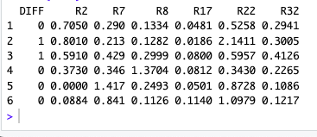
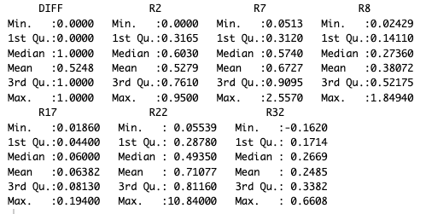
Exploration des données

Slide 4
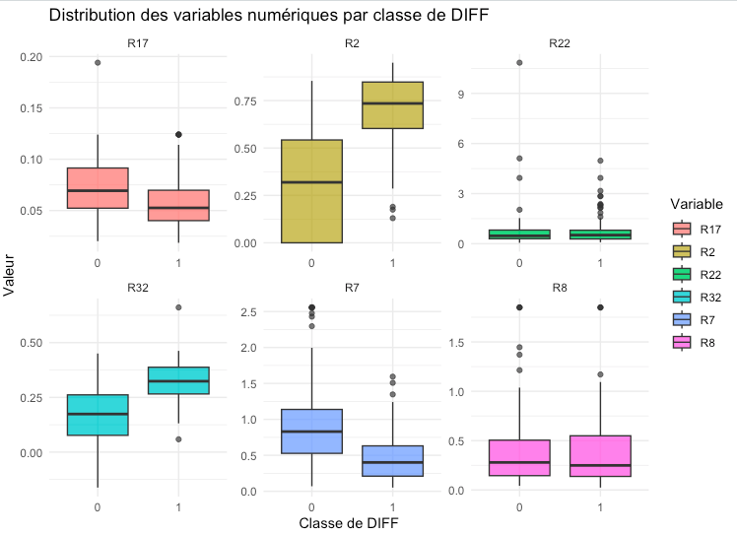
Visualisation des données

Slide 5
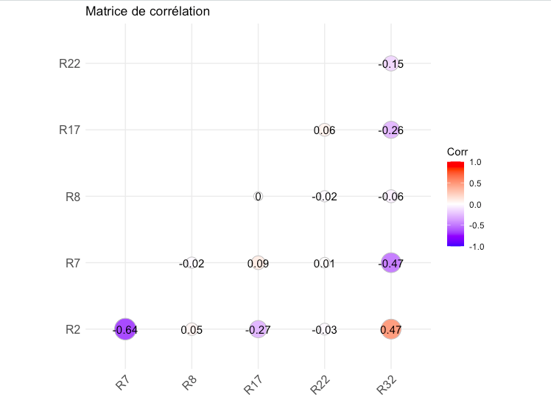
Visualisation des données

Slide 6
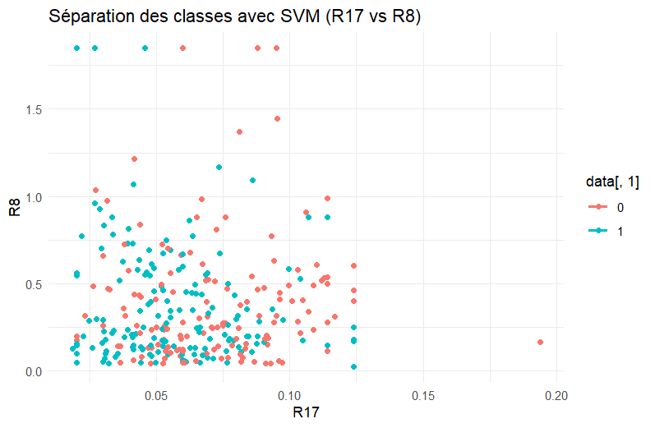
Visualisation des données

Slide 7
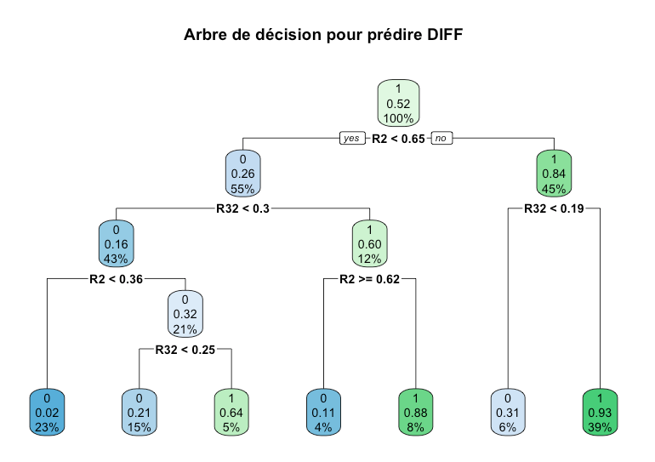
Arbre de décision

Slide 8
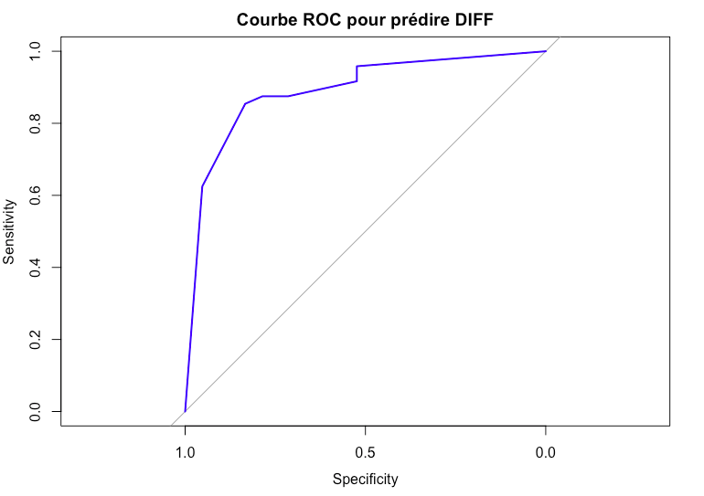
Arbre de décision

Slide 9

Régression Logistique

Slide 10
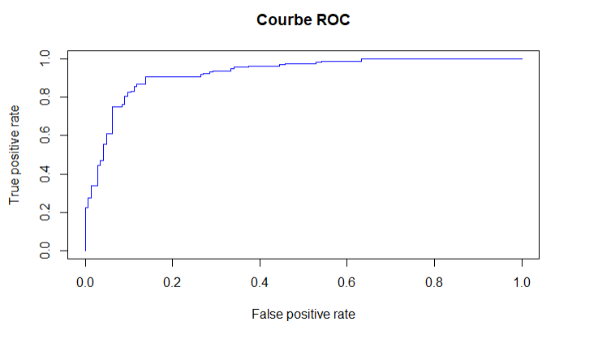
Régression Logistique

Slide 11
Conclusion et perspectives
Conclusion :
2 modèles supervisés
Perspectives:
Ajustement des hyperparamètres
SVM à noyau
Exploration de nouveaux modèles de classification binaire

